Slide 1
Первая помощь и течение острых заболеваний обмена веществ
Скалозубова Анастасия
11-Б

Slide 2
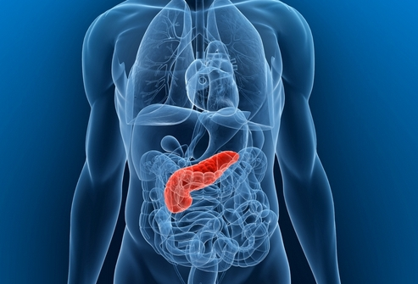
Острый панкреатит
Острый панкреатит – это острое неспецифическое воспаление поджелудочной железы, в основе которой лежит процесс самопереваривания собственной ткани железы, протекающий с увеличением размеров железы, развитием отёка, некроза и диффузного панкреатита.

Slide 3
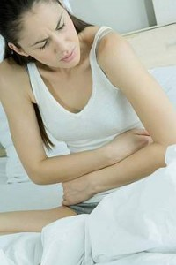
Симптомы:
Острая боль в животе
Тошнота
Рвота
Вздутие живота
Геморрагические синюшные пятна на левой боковой стенке живота
Возникновение пятен у пупка

Slide 4
Первая помощь
Вызвать скорую помощь
Голод (категорически запрещены прием пищи и воды)
Положить пузырь со льдом на надчревную область

Slide 5
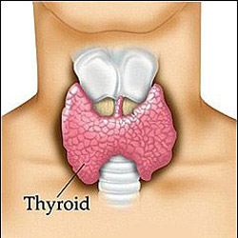
Острый тиреоидит
Острый тиреоидит — острое воспаление щитовидной железы.

Slide 6
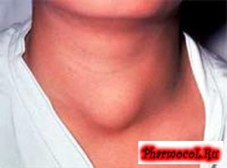
Симптомы:
резкое повышения температуры тела до 40 градусов
Возникает сильный озноб
увеличивается частота сердечных сокращений
сильные боли в области щитовидной железы

Slide 7
Первая помощь
Вызвать скорую помощь
Больной должен находиться в покое

Slide 8
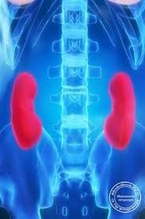
Острая почечная недостаточность
Острая почечная недостаточность - быстрое снижение способности почек очищать кровь от токсических веществ, ведущее к накоплению в крови продуктов обмена, например мочевины.

Slide 9
Симптомы:
Одышка
Кашель
Спутанное сознание
Слабость
Затрудненное дыхание
Отеки
Кровь в моче

Slide 10
Первая помощь
Постельный режим
Согревание тела
Обраться в больницу(вызвать скорую помощь)

